Slide 1
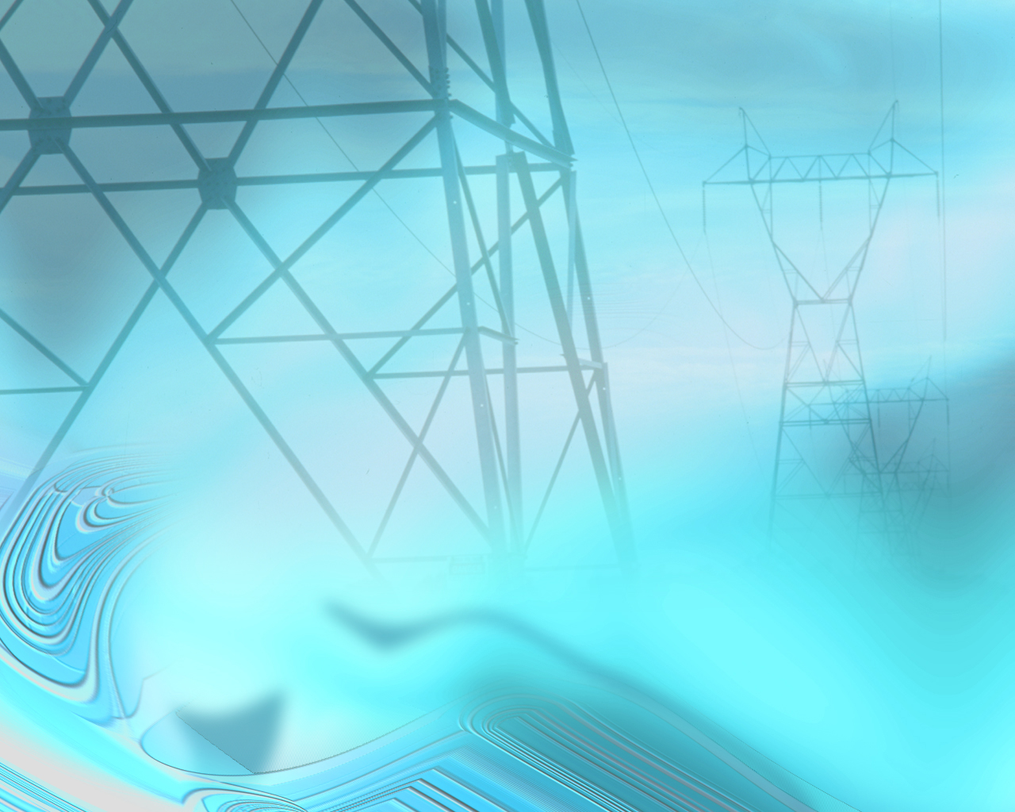
תמונות מספרות
לפני ואחרי התפתחות החשמל בארץ

Slide 2
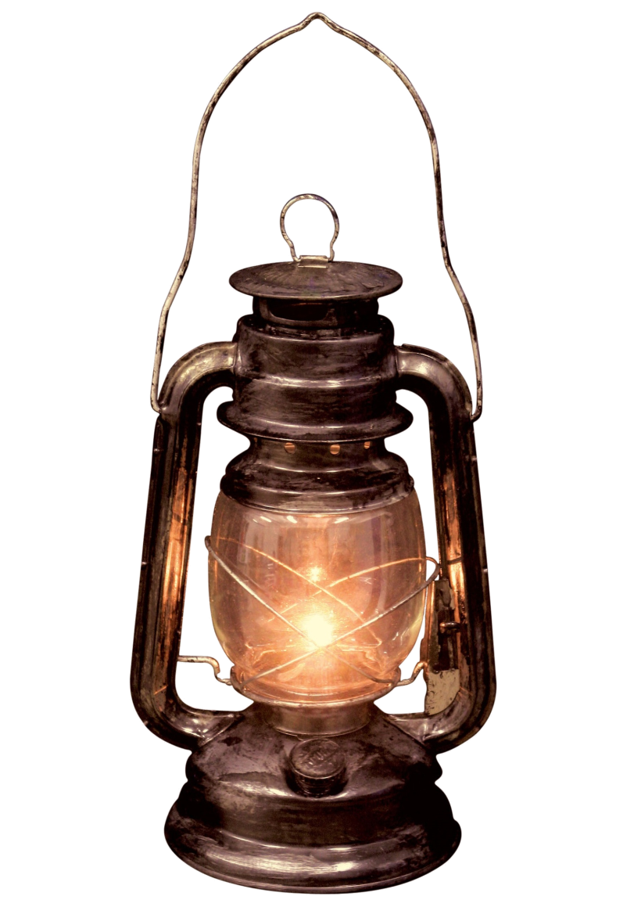
עששית

Slide 3
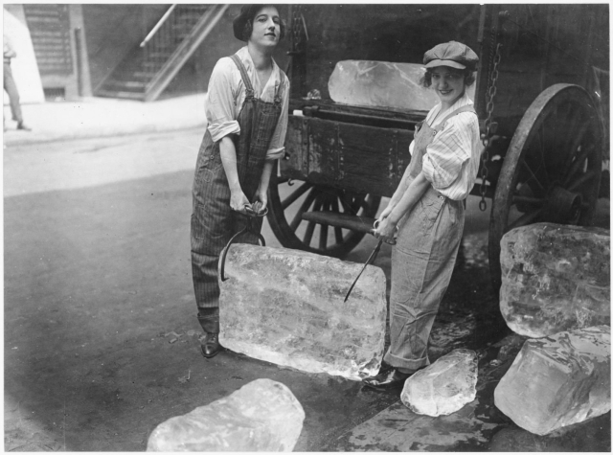
מוכרי הקרח

Slide 4
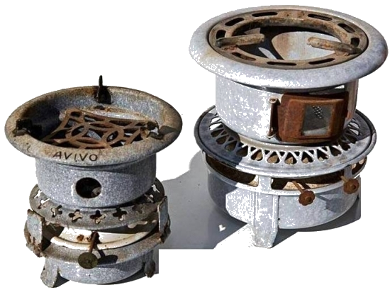
פתליה

Slide 5
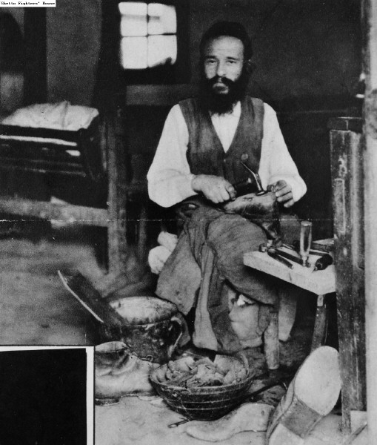
סדנלר

Slide 6
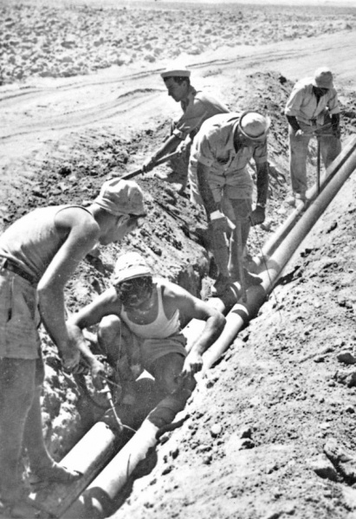
צינורות השקייה

Slide 7
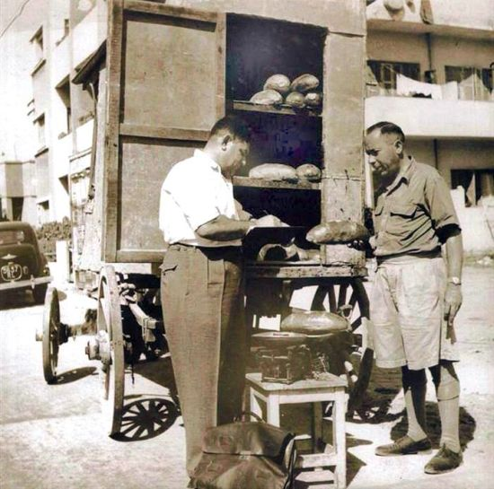
מוכר הלחם

Slide 8
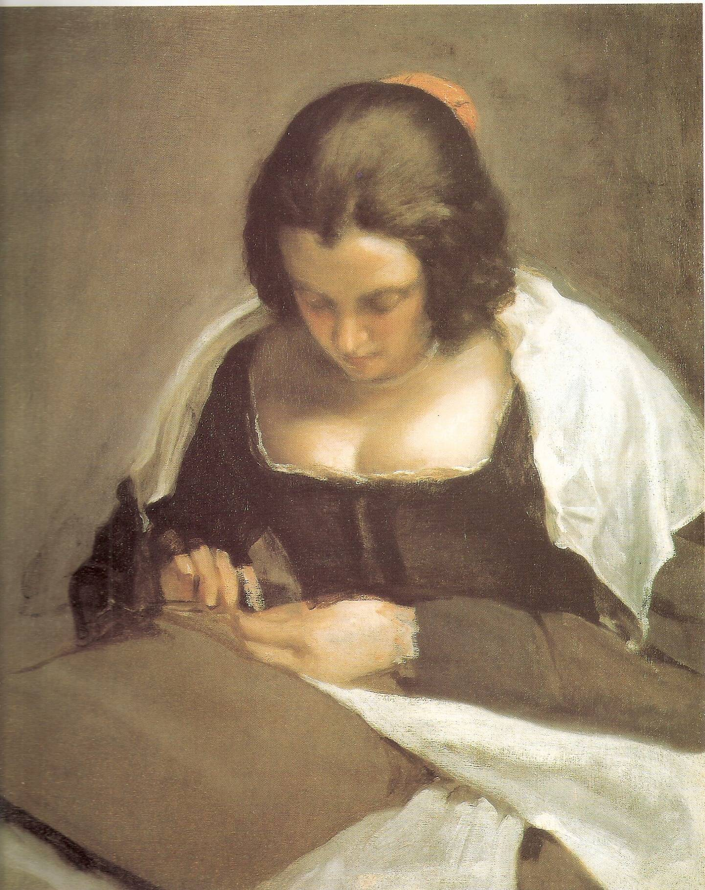
תופרת

Slide 9
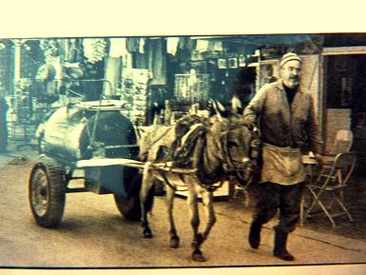
מוכר הנפט

Slide 10
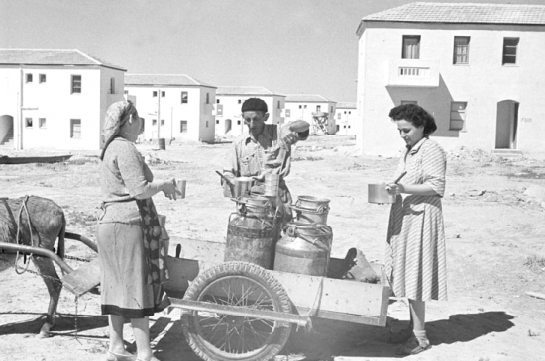
חלבן

